Slide 1
Moduł 3: Wpływ plastiku na życie morskie
Zabierz głos przeciwko plastikowi

Slide 2
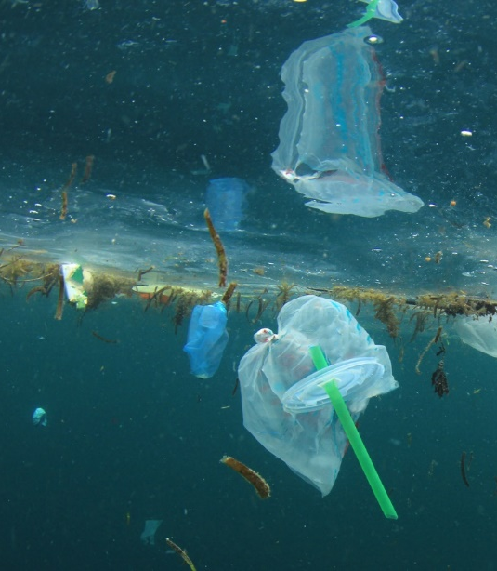
Wprowadzenie
Plastik jest jednym z najpowszechniejszych materiałów występujących w oceanie i ma ogromny wpływ na życie morskie. Moduł ten ma na celu zbadanie wpływu stosowania plastiku na życie morskie i sposobów, w jakie możemy złagodzić ten wpływ
Cele nauczania
zrozumienie zakresu i wpływu zanieczyszczenia plastikiem na życie morskie
odkrywanie różnych sposobów, w jakie zanieczyszczenie plastikiem wpływa na życie morskie
zapoznanie się ze strategiami łagodzenia wpływu zanieczyszczenia plastikiem na życie morskie.
Efekty nauczania
opisanie wpływu zanieczyszczenia plastikiem na życie morskie
analizowanie różnych sposobów, w jakie zanieczyszczenie plastikiem wpływa na życie morskie
zrozumienie strategii łagodzenia wpływu zanieczyszczenia plastikiem na życie morskie.

Slide 3
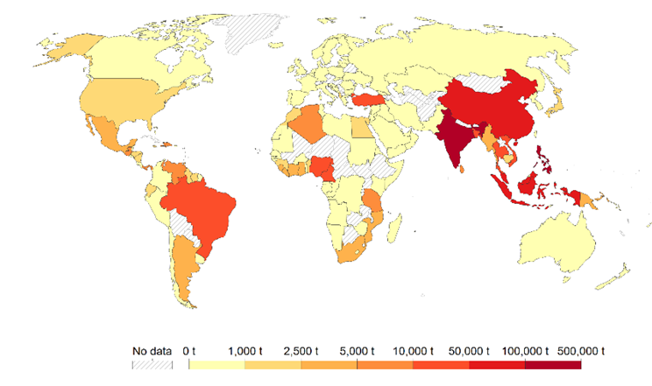
Główny temat
Każdego roku do oceanów trafia około 12,7 miliona ton plastiku, co odpowiada jednej ciężarówce odpadów wyrzucanych do morza co minutę. Jeśli ten trend się utrzyma, naukowcy przewidują, że do 2050 roku w oceanach będzie więcej plastiku niż ryb.
Jest to roczny szacunek emisji tworzyw sztucznych. Łączna wartość dla danego kraju nie obejmuje odpadów, które są eksportowane za granicę i mogą być bardziej narażone na przedostanie się do oceanu.
Odpady z tworzyw sztucznych emitowane do oceanu (2019)
Źródło: Meijer I in. (2021)

Slide 4
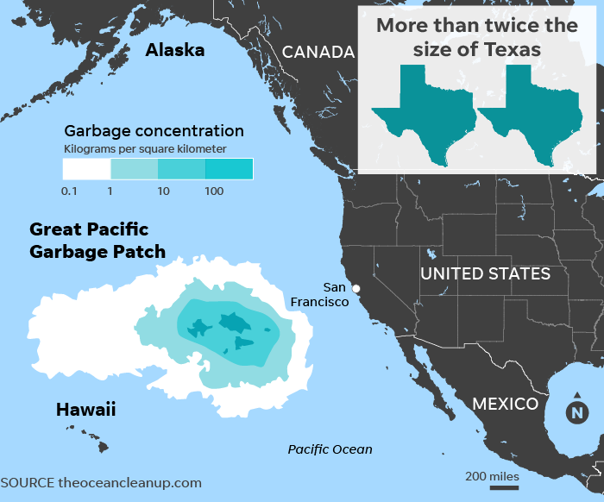
Podtemat 1: Zanieczyszczenie plastikiem w oceanie: Skąd się bierze?
Ocean jest szczególnie dotknięty zanieczyszczeniem plastikiem, a większość z nich wynika z niewłaściwej utylizacji jednorazowych plastikowych przedmiotów, takich jak opakowania po żywności, torby, maszynki do golenia i butelki.
niektóre tworzywa sztuczne i mikrodrobiny plastiku są wynikiem wadliwych procesów produkcyjnych
Około 20% zanieczyszczeń plastikiem w oceanie jest spowodowanych przemysłowymi praktykami połowowymi.
Wielka Pacyficzna Plama Śmieci
Wielka Pacyficzna Plama Śmieci (GPGP), która znajduje się między Hawajami a Kalifornią, jest największą tego typu plamą i szacuje się, że zawiera około 80 000 ton plastiku - równowartość wagi 500 jumbo jetów Dodaj zdjęcie tej plamy, aby pokazać uczniom, gdzie się znajduje.
Lokalizacja Wielkiej Pacyficznej Plamy Śmieci - Źródło: Rice (2018)

Slide 5
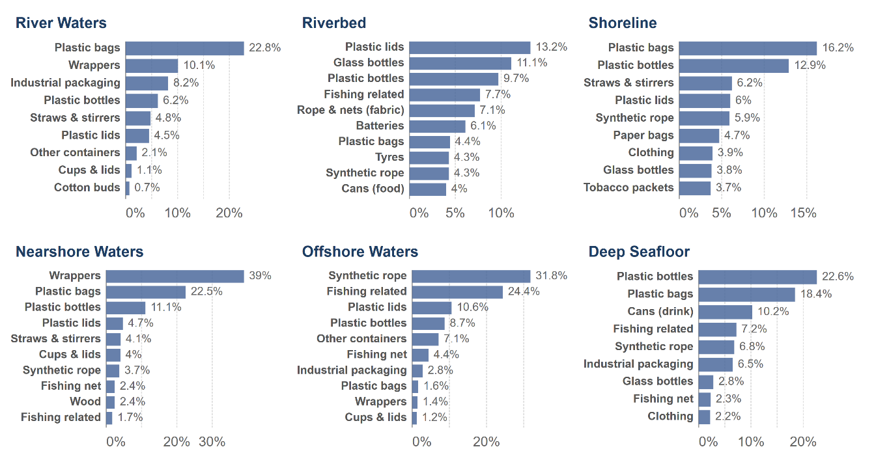
Podtemat 1: Zanieczyszczenie plastikiem w oceanie: Skąd się bierze?
Jakie przedmioty znajdujemy w rzekach i oceanach?
Pokazano udział każdego elementu w całkowitej ilości śmieci w różnych środowiskach rzecznych i oceanicznych.
Rzeki
System kanalizacyjny
Przemysł rybny
Źródło: Morales-Caselles I in. (2021)

Slide 6
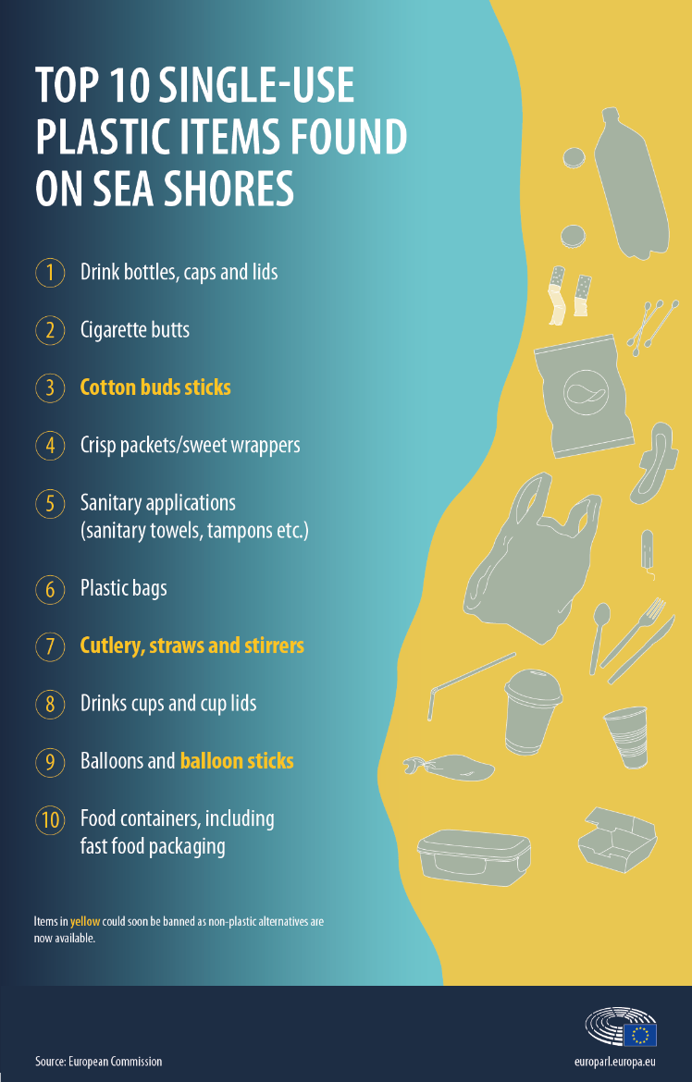
Podtemat 2: Jak zanieczyszczenie plastikiem wpływa na życie morskie?
Dlaczego plastik tak negatywnie wpływa na ocean?
Znaczna część plastikowych odpadów w oceanie pochodzi z:
utraconych ładunków ze statków i porzuconych narzędzi połowowych, które stanowią około 10% znajdujących się tam plastikowych śmieci
akwakultury morskiej, zwłaszcza gdy styropian, z którego wykonane są ramy klatek dla ryb, przedostaje się do oceanu.
zanieczyszczeń lądowych
śmieci i odpady z powodu ekstremalnych warunków pogodowych i silnych wiatrów
zanieczyszczenie wybrzeża przez pływy
ton luźnych śmieci i odpadów z wysypisk nad rzekami na całym świecie
Zaledwie dziesięć rzek na świecie, z czego osiem w Azji, jest odpowiedzialnych za większość plastikowych śmieci trafiających do oceanów. W szczególności największa rzeka Chin, Jangcy, jest największym źródłem plastikowych odpadów, ponieważ generuje 1,5 miliona ton metrycznych rocznie.
Źródło: Komisja Europejska

Slide 7
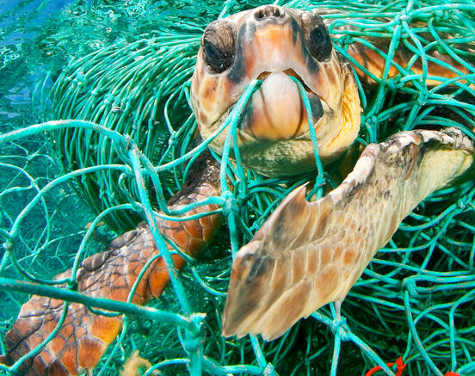
Podtemat 2: Jak zanieczyszczenie plastikiem wpływa na życie morskie?
Jaki jest wpływ na życie morskie?
Wpływ zanieczyszczenia plastikiem na dziką przyrodę morską jest poważny:
uwięzienie i rany fizyczne wynikające z plastiku
Połknięcie plastiku jest również poważnym problemem, ponieważ ptaki morskie, żółwie, ryby i wieloryby zwykle mylą plastikowe odpady ze swoimi ofiarami ze względu na ich podobny kształt i kolor.
Plastik może gromadzić na swojej powierzchni mikroby i glony, co czyni go atrakcyjnym dla niektórych zwierząt morskich.
Plastik przenika również do całych ekosystemów, ponieważ mikrodrobiny plastiku przypominają plankton, który jest głównym źródłem pożywienia dla setek gatunków u podstawy łańcucha pokarmowego.
zanieczyszczenie wybrzeża przez pływy
polipy koralowców regularnie spożywają mikroplastik
Przykład śmiertelnych konsekwencji konsumpcji plastiku przez organizmy morskie można znaleźć w koloniach maskonurów u wybrzeży Australii i Nowej Zelandii, które są szczególnie dotknięte, ponieważ ptaki te spożywają duże ilości plastiku i karmią nim swoje młode. Co zaskakujące, niektórym ptakom usunięto do 250 kawałków plastiku.

Slide 8
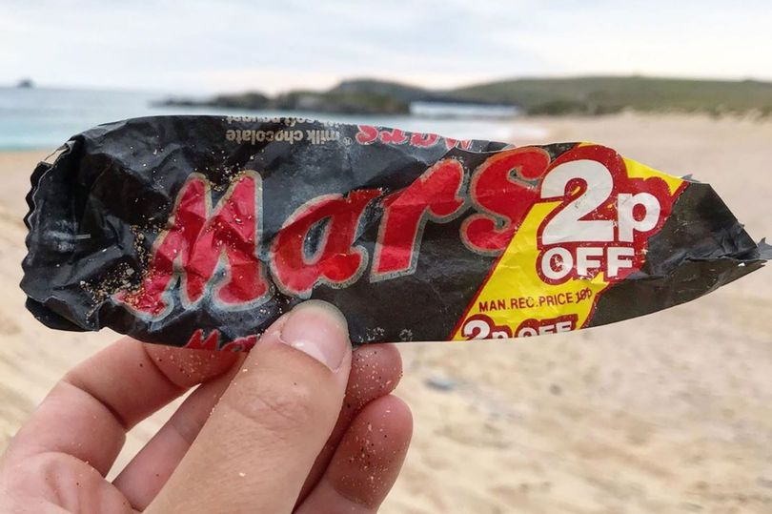
Podtemat 2: Jak zanieczyszczenie plastikiem wpływa na życie morskie?
Rosnące obawy związane z mikrodrobinami plastiku w naszym łańcuchu żywnościowym
Nasze oceany są zanieczyszczane przez miliony ton mikroplastików rocznie, które są wprowadzane przez małe tworzywa sztuczne, takie jak mikrogranulki i włókna syntetyczne, w wyniku czego obecność mikroplastików nie ogranicza się do życia morskiego, ponieważ są one obecnie odkrywane w naszym łańcuchu pokarmowym.
Niedawne badanie przeprowadzone przez Uniwersytet w Plymouth wykazało, że 1/3 z 504 ryb złowionych u wybrzeży południowo-zachodniej Anglii zawierała mikrodrobiny plastiku.
Zaobserwowano wpływ mikrodrobin plastiku na ptaki morskie, ze szczególnym uwzględnieniem zaburzonego wchłaniania żelaza w jelicie cienkim i zwiększonego stresu wątroby, co budzi obawy o długoterminowy wpływ spożywania mikrodrobin plastiku na zdrowie ludzi.
Wiralowy post w mediach społecznościowych przedstawiający opakowanie po batonie Mars z 1986 roku znalezione w zatoce Constantine w Kornwalii. Długoterminowy wpływ plastiku na ocean jest poważny i dalekosiężny, ponieważ stanowi zagrożenie zarówno dla życia morskiego, jak i całego ekosystemu.

Slide 9
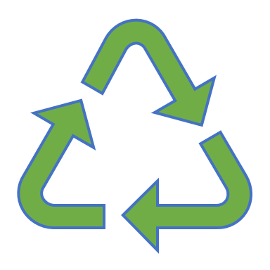
Podtemat 3: Co możemy zrobić, aby pomóc w walce z zanieczyszczeniem plastikiem?
Redukcja, recykling, ponowne użycie
Głównym obszarem, w którym można wprowadzić ulepszenia, jest ograniczenie stosowania tworzyw sztucznych jednorazowego użytku, które są częstym widokiem w różnych drogach wodnych.
Alternatywną metodą na zminimalizowanie zużycia plastiku jednorazowego użytku jest wybieranie niepakowanych owoców i warzyw podczas zakupów w supermarketach, zamiast kupowania tych, które są pakowane w plastikowe torby.
rosnąca liczba sklepów typu „zero waste”, które sprzedają niepakowaną żywność i artykuły gospodarstwa domowego, umożliwiając klientom przynoszenie pojemników wielokrotnego użytku.

Slide 10
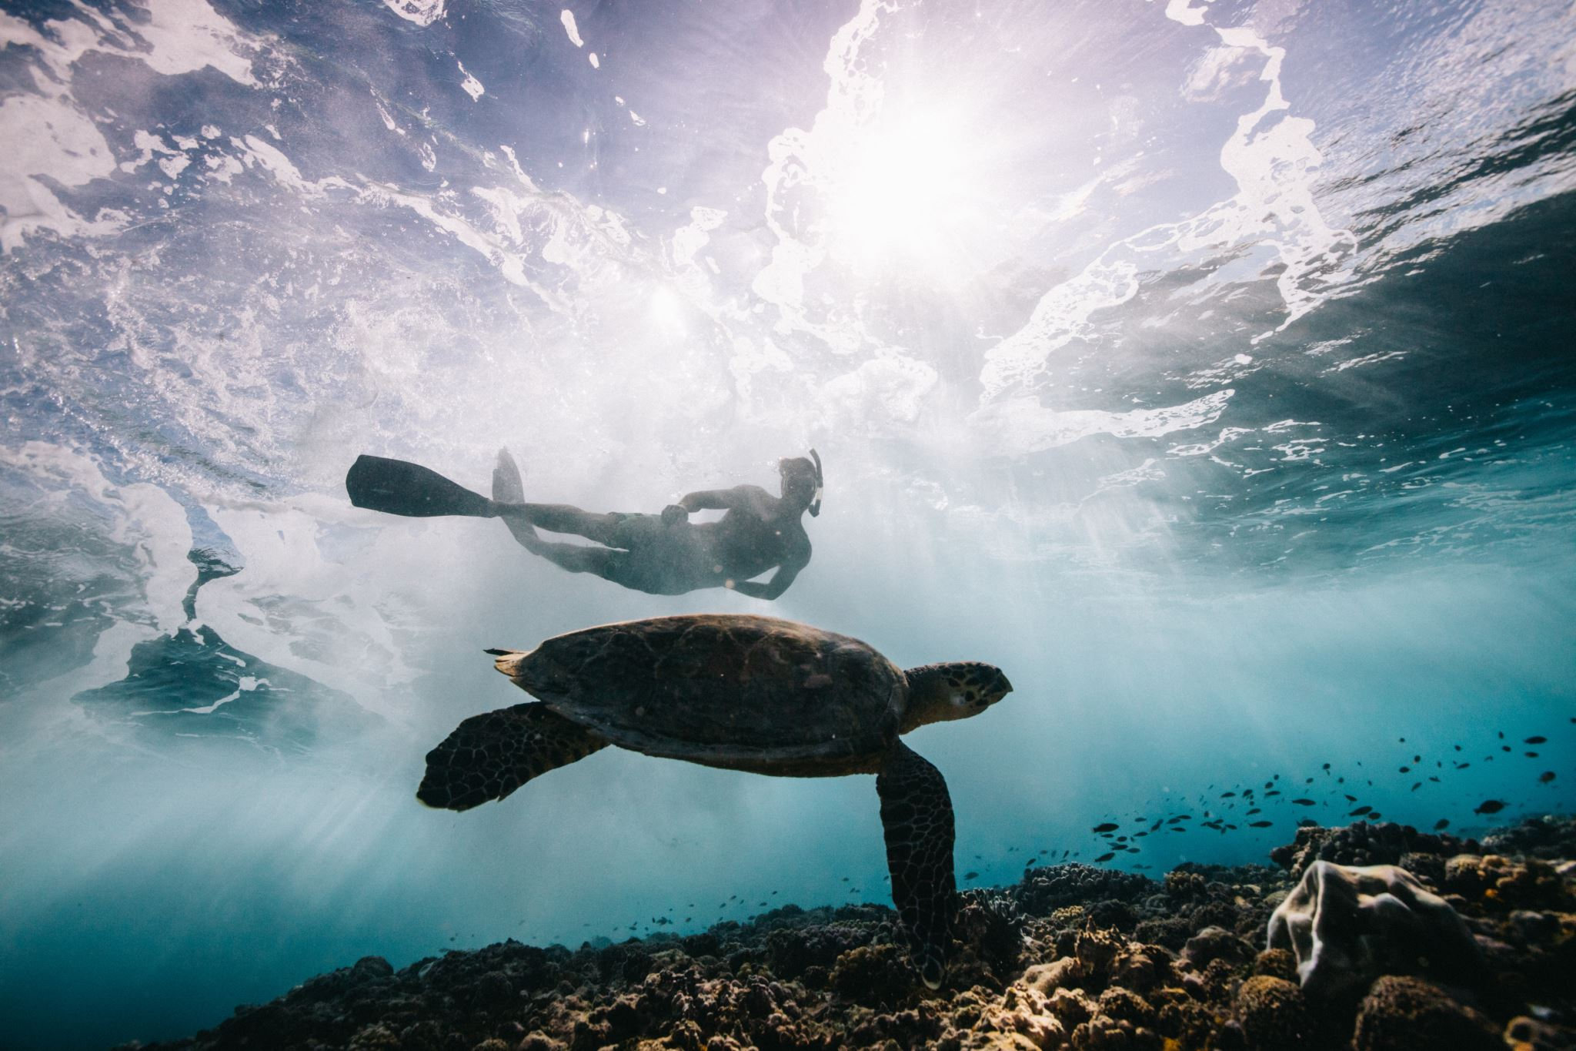
Podtemat 3: Co możemy zrobić, aby pomóc w walce z zanieczyszczeniem plastikiem?
Znaczenie sprzątania plaż dla ochrony oceanów przed zanieczyszczeniem tworzywami sztucznymi
W całej UE regularnie organizowane są liczne wydarzenia, podczas których wolontariusze zbierają plastik i śmieci z plaż. Te inicjatywy sprzątania plaż są skutecznym lekarstwem na rosnący problem zanieczyszczenia oceanów plastikiem.
Sprzątanie plaż ma korzystny wpływ na społeczności przybrzeżne, chroni delikatne ekosystemy morskie i sprzyja lepszej wiedzy i postawom wobec wrażliwych środowisk morskich. Uczestnicząc w inicjatywach sprzątania plaż, wszyscy możemy przyczynić się do ochrony życia morskiego przed zagrożeniami związanymi z zanieczyszczeniem tworzywami sztucznymi.

Slide 11
Podtemat 3: Co możemy zrobić, aby pomóc w walce z zanieczyszczeniem plastikiem?
Rozwiązania UE mające na celu zwiększenie wskaźników recyklingu tworzyw sztucznych
Nowe przepisy zostały wprowadzone przez UE w czerwcu 2019 r., ustanawiając cel 25% zawartości materiałów pochodzących z recyklingu w plastikowych butelkach do 2025 r. i 30% do 2030 r. Zgodnie z Zielonym Ładem, UE dąży do recyklingu 55% odpadów opakowaniowych z tworzyw sztucznych do 2030 r.
W 2015 r. Parlament Europejski poparł ograniczenie stosowania lekkich toreb plastikowych w UE i wezwał Komisję do podjęcia działań przeciwko mikrodrobinom plastiku.
Niedawno, w styczniu 2023 r., Parlament głosował nad przepisami dotyczącymi przemieszczania odpadów, które mają na celu promowanie recyklingu i zmniejszenie zanieczyszczenia poprzez zakaz eksportu odpadów z tworzyw sztucznych do krajów spoza OECD i stopniowe wycofywanie wysyłek do krajów OECD w ciągu czterech lat.

Slide 12
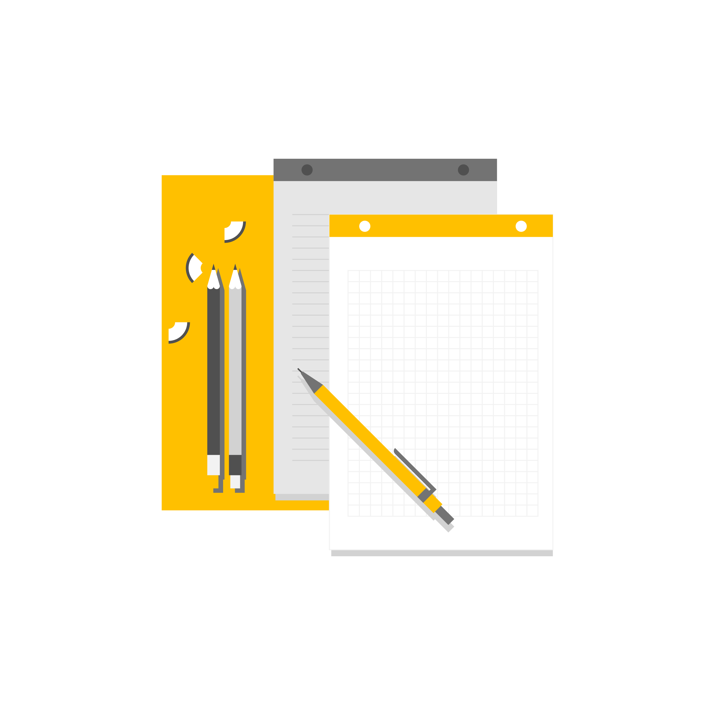
A2.1 Działanie - sprzątanie plaży
Celem tego działania jest edukacja i podnoszenie świadomości wśród młodych ludzi na temat wpływu zanieczyszczenia plastikiem na życie morskie.
Biorąc aktywny udział w sprzątaniu, uczestnicy mogą zobaczyć ilość plastikowych odpadów, które gromadzą się na plażach i ich negatywny wpływ na środowisko.

Slide 13
A2.1 Aktywność - kampania Bez plastiku
Materiały wymagane do działania
Rękawice
Worki na śmieci
Butelka na wodę wielokrotnego użytku

Slide 14
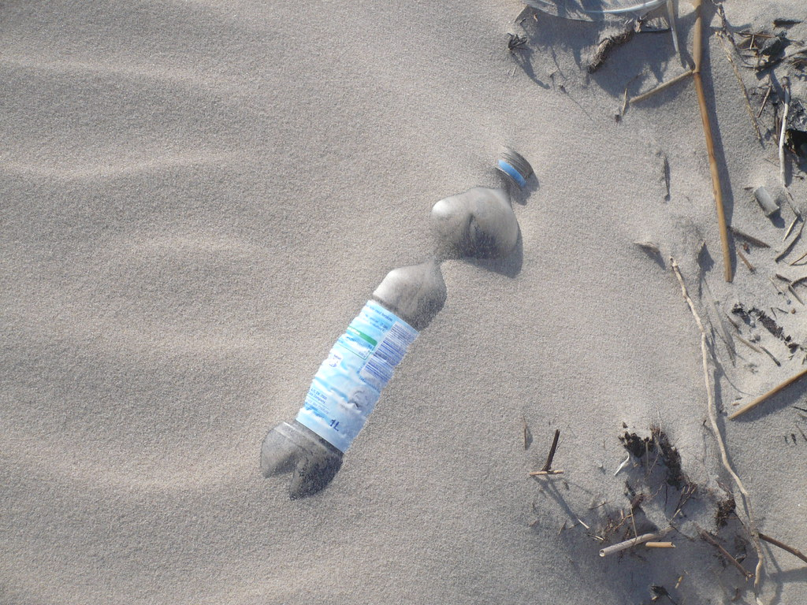
Instrukcja krok po kroku
Wybierz lokalną plażę, rzekę lub jezioro, które wymaga oczyszczenia.
Zbierz grupę młodych ludzi, którzy wezmą udział w sprzątaniu.
Zapewnij każdemu uczestnikowi rękawice i worki na śmieci.
Wyjaśnij znaczenie właściwej utylizacji odpadów z tworzyw sztucznych i ich wpływu na organizmy morskie, korzystając z informacji zawartych w tym module.
Zbieranie i prawidłowe usuwanie wszelkich śmieci znalezionych na plaży przez wszystkich uczestników.
Po zakończeniu sprzątania można zrobić zdjęcie grupowe i udostępnić je w mediach społecznościowych z hashtagiem #beachcleanupchallenge #rivercleanupchallenge #lakecleanupchallenge.
w celu podniesienia świadomości na ten temat, a inicjatywa ta wymaga oczyszczenia

Slide 15
A2.2 Aktywność - Powiedz „nie” tworzywom sztucznym
Celem tego działania jest edukowanie młodych ludzi na temat zanieczyszczenia mórz plastikiem i zachęcanie ich do przeciwdziałania wykorzystywaniu plastiku w celu ochrony oceanów.

Slide 16
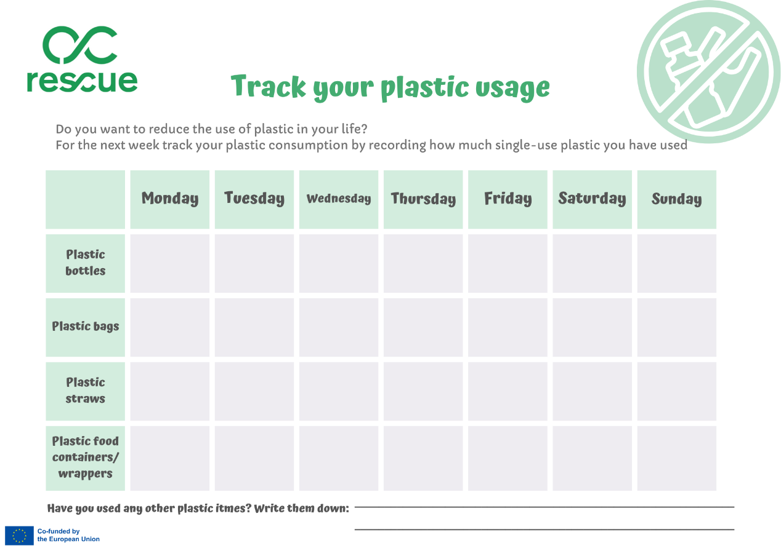
A2.2 Aktywność - Eksperyment: Toksyczne chemikalia w naszej żywności
Materiały wymagane do działania
Arkusz roboczy „Śledź zużycie plastiku”
Tworzywa sztuczne jednorazowego użytku (słomki, pojemniki na żywność, balony, torby plastikowe itp.)
2 pojemniki wypełnione wodą
Arkusze papieru
Kolorowe długopisy

Slide 17
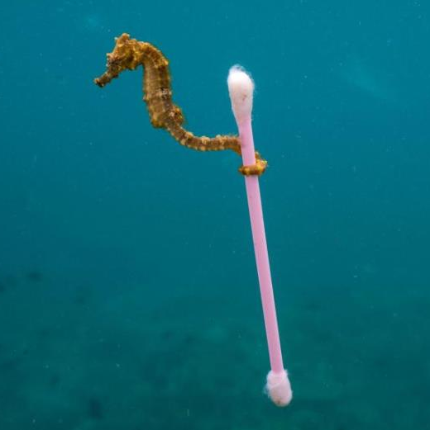
Instrukcja krok po kroku
Utwórz małe grupy (3-4 uczestników w każdej grupie).
Daj im duży arkusz papieru i poproś o przeprowadzenie burzy mózgów na temat roli, jaką plastik odgrywa w ich życiu.
Przez tydzień powinni śledzić zużycie plastiku, wypełniając arkusz roboczy „Śledź swój plastik”.
Zastanów się nad wzorcami konsumpcji i przedyskutuj, dlaczego niektóre tworzywa sztuczne jednorazowego użytku są używane i zbadaj przyjazne dla środowiska alternatywy, aby je zastąpić. (Możesz robić notatki podczas dyskusji).
Napełnij duży pojemnik wodą i umieść w nim plastikowe przedmioty jednorazowego użytku. Omów czas ich utylizacji, wyjaśnij wpływ mikrodrobin plastiku na organizmy morskie i skorzystaj z informacji zawartych w tym module.
Napełnij drugi pojemnik wodą i dodaj arkusz papieru.
Odłóż oba pojemniki na bok i zachęć grupy do zastanowienia się, jak długo trwa rozkład przedmiotów w morzu.
Zapewnij grupom ponownie duży arkusz papieru i kilka kolorowych papierów.
Uczestnicy powinni zaprojektować plakat promujący redukcję plastiku w ich lokalnej społeczności.
Zaprezentuj plakaty całej grupie i wyjaśnij ich znaczenie.
Możesz zrobić zdjęcie plakatów i umieścić je w mediach społecznościowych z odpowiednimi hashtagami (#reduceplastic #trackyourplastic #saveoceans #rescueproject itp.) i zachęcić uczestników do dzielenia się wiadomością!

Slide 18
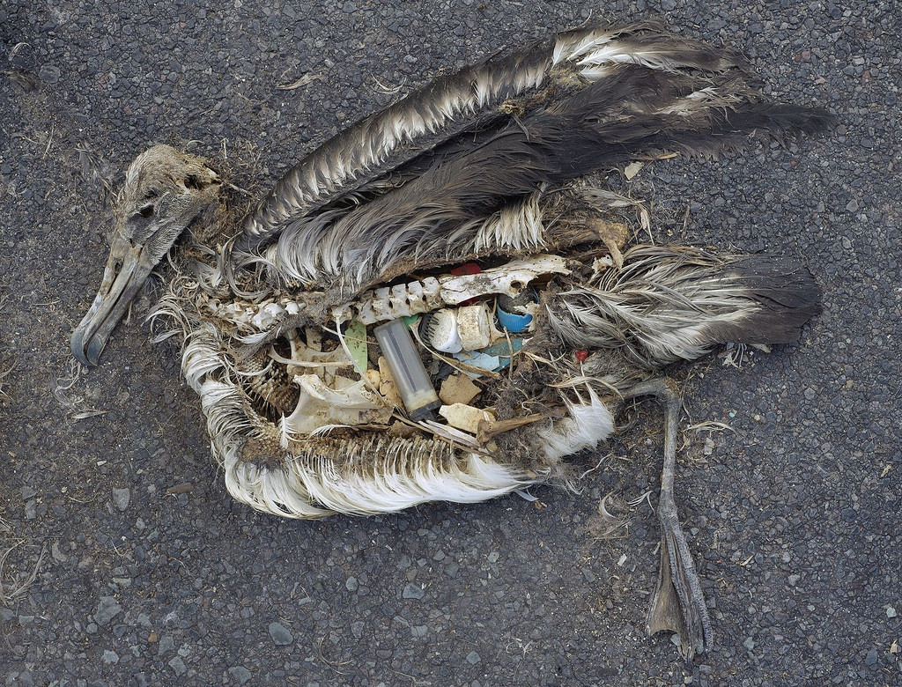
Dodatkowe zasoby edukacyjne
R3.1 Tonąc w plastiku, dokument BBC
Historia z kolonii uchatek u wybrzeży Australii i Nowej Zelandii.
Burzyki zjadają więcej plastiku niż jakiekolwiek inne ssaki i umierają z głodu.
https://www.bbc.co.uk/programmes/p06mfk49

Slide 19
Referencje i Sitografia
Referencje
Bhuyan, M. (2022). Effects of microplastics on fish and in human health. Frontiers in Environmental Science, 250.
Chatterjee, S., & Sharma, S. (2019). Microplastics in our oceans and marine health. Field Actions Science Reports. The Journal of Field Actions, (Special Issue 19), 54-61.
Lamb, J. B. et al. (2018). Plastic waste associated with disease on coral reefs. Science, 359, 460-462. DOI:10.1126/science.aar3320
Lusher, A. L., Mchugh, M., & Thompson, R. C. (2013). Occurrence of microplastics in the gastrointestinal tract of pelagic and demersal fish from the English Channel. Marine pollution bulletin, 67(1-2), 94-99.
Morales-Caselles, C. et al. (2021). An inshore–offshore sorting system revealed from the global classification of Ocean Litter. Nature Sustainability, 4(6), 484–493. https://doi.org/10.1038/s41893-021-00720-8
Meijer, L. J., van Emmerik, T., van der Ent, R., Schmidt, C., & Lebreton, L. (2021). More than 1000 rivers account for 80% of global riverine plastic emissions into the Ocean. Science Advances, 7(18). https://doi.org/10.1126/sciadv.aaz5803
Shim, W. J., & Thomposon, R. C. (2015). Microplastics in the ocean. Archives of environmental contamination and toxicology, 69, 265-268.

Slide 20
Referencje i Sitografia
Sitografia
BBC. (2018, September 28). Drowning in plastic, chicks with stomachs full of plastic. BBC One. https://www.bbc.co.uk/programmes/p06mfk49
European Commission, Directorate-General for Environment, (2021). Turning the tide on single-use plastics, Publications Office. https://data.europa.eu/doi/10.2779/800074
European Parliament. (2023, January 18). Plastic waste and recycling in the EU: Facts and figures: News: European parliament. Plastic waste and recycling in the EU: facts and figures | News | European Parliament. https://www.europarl.europa.eu/news/en/headlines/society/20181212STO21610/plastic-waste-and-recycling-in-the-eu-facts-and-figures?&amp;at_campaign=20234-Economy&amp;at_medium=Google_Ads&amp;at_platform=Search&amp;at_creation=RSA&amp;at_goal=TR_G&amp;at_audience=plastic+waste+problems&amp;at_topic=Plastic_Waste&amp;at_location=GR&amp;gclid=EAIaIQobChMItP3BvrvH_gIVqUeRBR1x8wQ6EAMYASAAEgLASvD_BwE
Rice, D. (2018, December 28). World’s largest collection of ocean garbage is twice the size of Texas. USA Today. Retrieved from https://eu.usatoday.com/story/tech/science/2018/03/22/great-pacific-garbage-patch-grows/446405002/
Wilkinson, G. (2019, May 12). Mars bar wrapper from 1986 found on Cornish Beach. CornwallLive. https://www.cornwalllive.com/news/cornwall-news/mars-bar-wrapper-found-beach-2852941
WWF. (n.d.). Plastics. WWF. https://www.worldwildlife.org/initiatives/plastics
Padstow Sealife Safaris (June 27, 2022). What are the Effects of Plastic Pollution on Marine Life? https://www.padstowsealifesafaris.co.uk/blog/plastic-pollution-on-marine-life/
Marta Fava (May 2022). Ocean plastic pollution an overview: data and statistics. https://oceanliteracy.unesco.org/plastic-pollution-ocean/

Slide 21
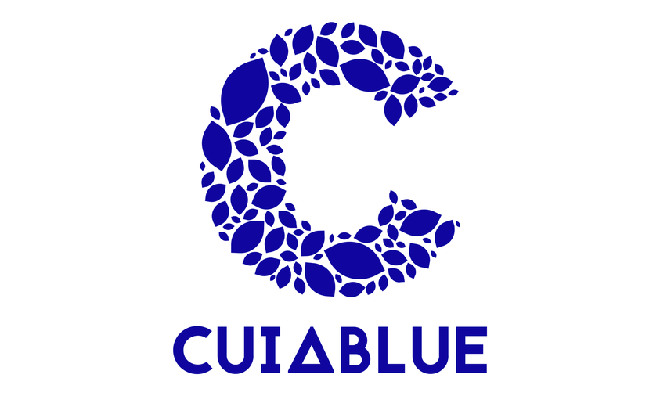
www.rescue.erasmus.site
Instagram: rescue.Erasmus
Facebook: Rescue - Podnieś swój głos przeciwko plastikowi
YouTube: @rescue-raiseyourvoice
Projekt jest współfinansowany przez Komisję Europejską w ramach programu Erasmus+.
Finansowane przez Unię Europejską. Poglądy i opinie wyrażone są jednak wyłącznie poglądami autora (autorów) i niekoniecznie odzwierciedlają poglądy Unii Europejskiej lub Europejskiej Agencji Wykonawczej ds. Ani Unia Europejska, ani EACEA nie ponoszą za nie odpowiedzialności.
Numer projektu: 2022-1-AT01-KA220-YOU-000086418
Ten utwór jest dostępny na licencji Creative Commons Uznanie autorstwa 4.0 Międzynarodowe.

